Slide 1



WELKOM
Deze vergadering wordt digitaal via ZOOM gehouden, waarvoor een paar afspraken gelden:
1e zet je telefoon op STIL
2e houdt je PC-microfoon UIT
tenzij je het woord vraagt / krijgt
3e Voorkeur voor video AAN
4e stemmen gaat via een poll die op het
scherm komt

Slide 2

op de Ledenvergadering
Welkom

Slide 3
Agenda
1. | 14:00 | Opening door de voorzitter
2. | 14:05 | Goedkeuring van de notulen van de ALV dd. 25 juni 2019.
3. | 14:10 | Vaststellen van het vernieuwde Huishoudelijk Reglement
4. | 14:15 | Visie op de ontwikkelingen in onze sector: op weg naar regionale zorgteams
5. | 15:00 | DINZ geeft een presentatie van het “nieuwe Dinz”
6. | 15:30 | Stand van zaken m.b.t. gecontracteerde zorg in 2021
7. | 15:40 | Ontwikkeling van een nieuwe website DeZorgprofessional.nl
8. | 15:30 | Contributie 2021
9. | 15:45 | Vaststellen tarieven gecontracteerde zorg 2021
10. | 16:00 | Wat verder ter tafel komt:
 |  | - Onderzoek naar instellen van een Cliëntenraad
 |  | - De Coronabonus
 |  | - Opleidingskalender en bijscholingen: de ontwikkelingen.
11. | 16:10 | Rondvraag
12. | 16:20 | Volgende ALV is gepland op donderdag 8 april 2021
13. | 16:30 | Sluiting

Slide 4


Presentatie
Samenwerken in Team-verband

Slide 5

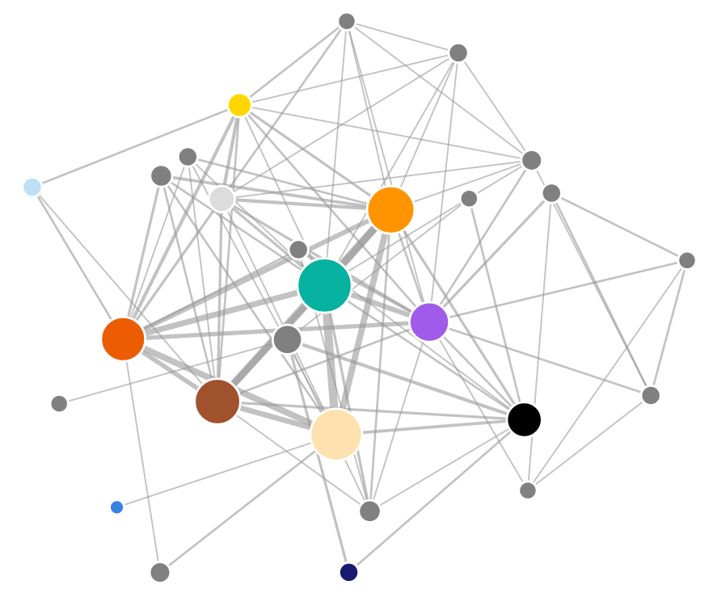
Hoe zichtbaar ben jij?
Deze foto van Onbekende auteur is gelicentieerd onder CC BY-SA

Slide 6
Oude/ huidige situatie
Diagnose receptmodel, afhankelijke cliënt, over verantwoordelijke zorgverlener
Toenemende tekorten zorgpersoneel
Uurtje – factuurtje, hoe meer zorg hoe beter voor de zorgleverancier

Slide 7
Positieve Gezondheid
Hoe reageert iemand op veranderende omstandigheden, wat heeft deze nodig
6 pijlers
Lichaamsfuncties, Ik voel me gezond en fit
Mentaal, ik voel me vrolijk
Zingeving, vertrouwen in mijn toekomst
Kwaliteit, Ik geniet van mijn leven
Meedoen, contact anderen
Dagelijks leven, voor mezelf zorgen
Je werkt samen met cliënt en je team naar UITKOMSTEN ! ( inkoop Zorgverzekeraar)
Door middel van
Versterken eigen kracht
Versterken cliëntsysteem
E-health
Actief betrekken sociaal domein

Slide 8
DJZODJP
Is regionaal georganiseerd,
Zorg rondom en met cliënt
NIET vanuit aanbod maar in wijknetwerk en consultatieve samenwerking. ( ergo, fysio, dietiste)
Gericht op VOORKOMEN, van ( duurdere) zorg
VERPLAATSEN en rondom mensen organiseren, ook complexe zorg
VERVANGEN door slimme zorg en E- health

Slide 9
Wat betekent dit voor jou
Ben jij in staat om deze zorg, op uitkomsten en resultaten in jouw regio te bieden?
Maak je al gebruik van e- health?
Werk je samen in de wijk ( ergo, fysio etc.)? Hoe is jouw positie daar?
Ben je een oplossing voor (te verwachten) problemen ( complexe zorg)?
Word je daarin gezien?
Welke samenwerking heb jij met collega’s ? Is er elkaar aanvullende deskundigheidsmix?
Zijn jullie aangesloten in een zorgnetwerk? dementie/ palliatieve zorg
Heb je scholing nodig?

Slide 10
Wijkverpleegkundig overleg,
Gekeken naar krachten, valkuilen en kansen. Hoe zichtbaar zijn we.
We zijn een cooperatie, dus:
Werkgroepen
Intercollegiale toetsing en Buddy- systeem
Scholing
Krachtig Beroepsprofiel van DZP, professioneel en autonoom
Uitwisseling in ervaring vanuit huidige samenwerkingsverbanden
Daarnaast, grote werkgroep van alle wijkverpleegkundigen

Slide 11

DIGITAAL
Via TEAMS,

Slide 12
Andere Financiering vanaf 2022
Gericht op zorginhoud en uitkomsten
Meer innovatie en preventie
Van uur naar week/ maandtarief en clientengroepen
Zie:stand van zaken: 13-10-2020 Hugo de Jonge

Slide 13

Blijf aan het roer, sta even stil en bedenk
Voor welk probleem in de zorgvraag ben ik, zijn wij als zelfstandigen, een oplossing
Hoe ziet mijn team eruit, wie heb ik nodig
Wat is nu mijn eerste stap

Slide 14
Denk opbouwend, deel je ervaringen en vraag hulp!

Slide 15




Contractering
Gecontracteerde zorg via De Zorgprofessional in 2021

Slide 16
Vernieuwing Website
Presentatie door Jens Müller

Slide 17
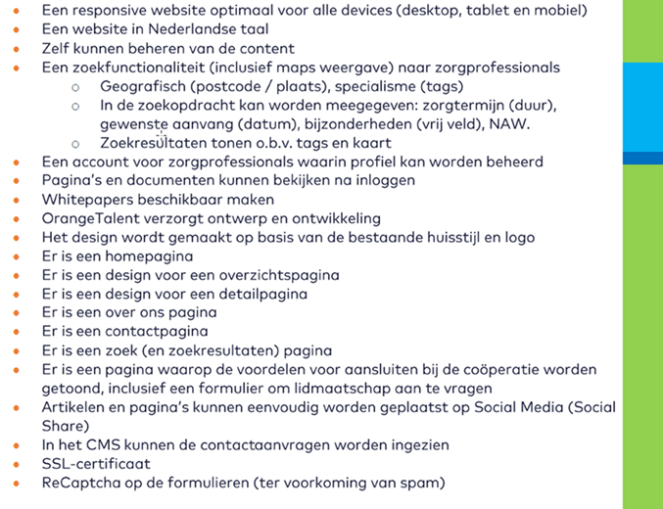
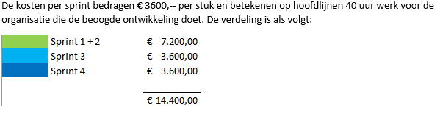
Agenda
Website, investering

Slide 18
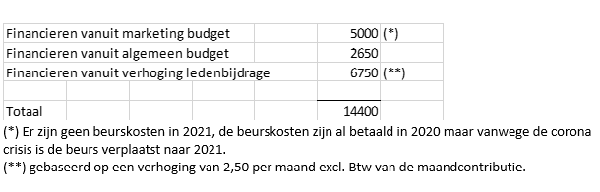
Agenda
Website, financiering
Voorwaarden:
Instemming Raad van Toezicht
Op niveau blijven van budgetruimte
Inpassen “groene lijnen” in begroting
Akkoord ALV contributie verhoging t.a.v. “blauwe lijnen”

Slide 19

Contributie
Hier wordt de presentatie van Wim ingevoegd

Slide 20
Agenda
Vaststellen tarieven gecontracteerde zorg 2021

Slide 21
Agenda
Vaststellen tarieven gecontracteerde zorg 2021
WLZ, één vast inhoudingspercentage van 10% incl. evt. Btw
Zorg in de wijk, één vast inhoudingspercentage van 10% incl. evt. Btw

Slide 22
Agenda
Vaststellen Contributie 2021
Contributie 2021 gelijkhouden op EUR 30 per maand (EUR 15 per maand voor DTL)
Contributie verhogen met EUR 2,50 per maand vanaf het kwartaal dat besloten wordt tot investering in nieuwe website (afhankelijk van voorgaande stemming)

Slide 23

Agenda
Dinz kosten 2021
Aansluitkosten EUR 50,-- (Eenmalig, voor nieuwe leden die nog geen Dinz gebruiken)
Maand abonnement Dinz EUR 25,-- (Voor wanneer je naast DZP cliënten ook eigen cliënten wil declareren)
Kosten Dinz, financiële afhandeling gecontracteerde zorg via DZP.
Per aan te maken factuur kosten EUR 5,--
Per te declareren client EUR 2,25
Nagekomen declaraties
Per aan te maken factuur kosten EUR 25,--
Per te declareren client EUR 2,25
N.B. indicatiestelling is uitgezonderd van bovenstaand.

Slide 24
Agenda

Slide 25
Agenda

Slide 26
Agenda

Slide 27

Agenda
Presentatie door André Noorlander en Martin Bomhof

Slide 28
Agenda

Slide 29
Agenda

Slide 30
en blijf gezond!
Hartelijk dank

